Slide 1
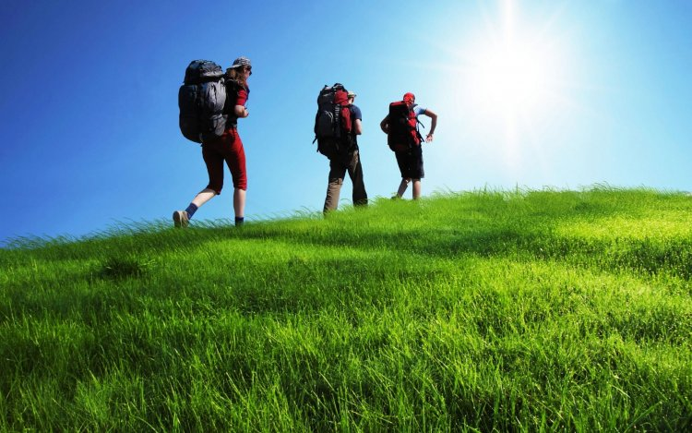
Маршрут «Красный Яр»

Slide 2
Село Красноярка
Современное село Красноярка – одно из красивейших и старинных сёл Омского Прииртышья. Расположено оно на живописном правом берегу Иртыша, его окружает редкой красоты реликтовый, ленточный бор и река Иртыш, это одно из крупнейших сел Омского района Омской области и является административным, социально-экономическим и культурным центром Красноярского сельского поселения Омского муниципального района Омской области.
Площадь территории поселения составляет 10319,9 гектаров. В состав Красноярского сельского поселения Омского муниципального района Омской области входят 2 населенных пункта – с. Красноярка, д. Нижняя Ильинка.
Площади населенных пунктов составляют:
— с. Красноярка – 1381,03 гектаров;
— д. Нижняя Ильинка – 666,38 гектара;
— Численность населения в поселении составляет 7250 человек, из них:
— в с. Красноярка: 6790 человек;
— в д.. Нижняя Ильинка: 460 человек;
Географические координаты: 55 59 121 с.ш., 73 22101 в.д. Село находится на северо-западе Омского района, к юго-востоку от него расположен районный и областной центр г. Омск, расстояние до которого составляет 50 км. Омск и Красноярку связывает асфальтированное шоссе. На севере село граничит с пгт. Крутая Горка г. Омска, на востоке с. Покровка, на юге с.Новотроицкое и п.Чернолучье, на западе — с. Новоархангеловка Любинского района и с.Верблюжье Саргатского района.

Slide 3
История возникновение села Красноярка
Возникновение села Красноярка Омского района, как и многих других сѐл Прииртышья, было обусловлено необходимостью снабжать продовольствием Омскую крепость. В декабре 1717 г. сибирский генерал-губернатор князь Матвей Гагарин издал указ о переводе на поселение близ Омской крепости пашенных крестьян из наиболее заселѐнных уездов Сибирской губернии.
Крестьян первых поселений принудительно переселяли из Тюменского и Тобольского уездов на вольные плодо-родные земли. На месте старого перевалочного пункта русских на Иртыше был основан форпост Чернолуцкий, а ниже по течению, на крутом берегу, среди вековых сосен, в 1718 г. возникла деревня Красноярская.

Slide 4
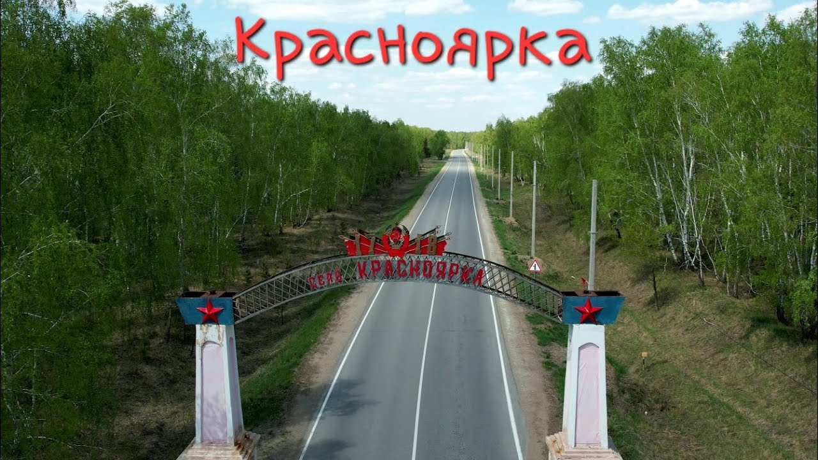
Визитной карточкой села считаем арку при въезде. Построена она в 60-х годах ХХ века и до сих пор сохраняет первозданный вид. Про нее поется в Гимне села Красноярка: «Красноярка моя, Красноярка, Бор сосновый, да гладь Иртыша. Как проедешь под старою аркой – Всколыхнется душа!»

Slide 5
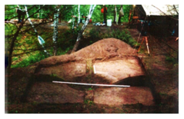
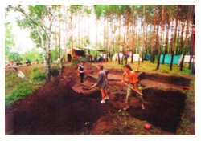
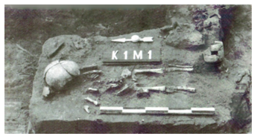
В давние времена по ту сторону арки находилась полуземлянка воротника, который открывал ворота проезжающим и прогонявшим скот. Второй воротник стоял у спуска (в районе сан.«Коммунальник»), где был выезд к полям общины. Всѐ село было окопано глубоким рвом. Жители деревни, исходя из состава душ на дворе, принимали совместное участие в его сооружении. Оборона Красноярки была возложена на казаков омского гарнизона.
Само местоположение Красноярки является своего рода памятником. В этом месте, которое сегодня именуется Красноярско — Чернолученской зоной отдыха, с древних времён жили люди.
Около семидесяти курганов-захоронений об­наружили археологи на территории от деревень Лугово, Чернолучья, Красноярки до Нижней Ильинки.
Одна из стоянок древнего человека находилась в устье оврага на территории санаторно-лесной школы. В 1999 — 2000 г.г. на территории Красноярки найдены клады из погребальных курганов (Бадьяловых-Мартыновых), а также целый комплекс археологических памятников на территории санатория «Колос»: поселение; городище, курганный могильник. Памятники эти отно­сятся к раннему железному веку, их возраст около двух тысяч лет.

Slide 6
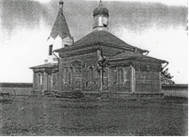
Церковь в Красноярке задумали строить в 1885 г. Нашлись среди купцов и зажиточных крестьян люди, которые не пожалели на благое дело ни сил, ни денег. Память сохранила имена главных благотворителей, строителей церкви, как их называли в народе. Это Василий Платонович Чернаков и Симеон Егорович Нагибин (после смерти они были похоронены во дворе храма). В 1886 г. привезли колокола, и 30 октября храм был освящѐн в честь святого пророка Илии. Здание деревянное, построено из соснового леса, на каменном фундаменте, в одной связи с колокольней. Трѐхкупольная церковь была крыта железом, обшита тѐсом, окрашена снаружи голубой краской, внутри красиво расписана. На колокольне 5 колоколов. Обнесѐн храм был красивой оградой из камня и дерева, с северной стороны был разбит сад. Постоянный священник появился в Красноярке только в 1893 г. Для священника и псаломщика обществом были построены деревянные дома, выделено 90 десятин пахотной, 9 десятин сенокосной и 1 десятина усадебной земли
С середины ХIX века в клировых ведомостях упоминается часовня в деревне Красноярка, освящѐнная в честь пророка Илии.
Находилась она на ул. Кочковатой и построена была, по преданиям, по обету. Вокруг ограды были кресты – вероятно, это было первое сельское кладбище. Когда построили церковь и освятили еѐ в честь пророка Илии, часовню переименовали в Флоро-Лаврскую, а закрыли еѐ в 20-х годах ХХ в. Стараниями Якова Павловича Проскурякова она сохранялась от разрушения. После его ареста в 1937 г. в часовне поставили сепараторы и открыли молокозавод, который вскоре стали расширять.

Slide 7
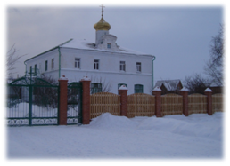
В ноябре 1906 г. строительные работы на ул. Казачьей завершились, а после освящения нового школьного здания в нѐм начались занятия. Позднее в нѐм размещались средняя школа, детский сад, мастерские школы-интерната. В настоящее время здание вернули Омской епархии и в нѐм находится Свято-Ильинская церковь
В 1896 г. в Красноярке открылась церковно-приходская второклассная школа. Это было важным событием, ибо в Омской епархии существовала, кроме Красноярской, только одна подобная школа. Школа в Красноярке была мужской, обучение в ней длилось три года. Первое здание школы было тесным и неудобным. В 1903 г. синодальный училищный совет выделил на строительство нового здания 17000 рублей и прислал план будущей постройки.
Возведением школьного здания в Красноярке руководил известный омский архитектор Илиодор Геннадьевич Хворинов, являвшийся одновременно чиновником по особым поручениям при генерал-губернаторе Степного края. По его проектам в Омске были построены драматический театр, пожарная каланча, гостиница «Россия» и ряд других зданий.

Slide 8
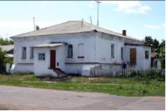
Слева от церкви стоит высокий белый дом, построенный в 1892 году торговцами Антуфьевыми. Позднее в нѐм размещались классы опытной школы, Кагановический райком ВКП (б), затем общежитие работников школы-интерната. Сейчас это здание – жилой дом.
Через дорогу от церкви находится ещѐ одна красноярская достопримечательность – дом Павла Александровича Щуркина. С этим именем связано предание, бережно хранимое старожилами села.
Купец Щуркин был в Красноярке фигурой значительной и уважаемой. Построил двухэтажный кирпичный и два деревянных особняка, открыл торговую контору и магазин, приобрѐл мельницу. Помимо торговли, он владел ещѐ и кирпичным заводом. Из кирпича с клеймом ПЩ была построена школа. Судьба скрестила Щуркина с вдовой Авдотьей Фѐдоровной Сандалкиной и еѐ юной дочерью Лизой. Девушка была удочерена новоявленным отчимом. Взрослевшая Лиза была очень начитанной девушкой. Односельчане видели еѐ часто с книгами, полную желания поделиться с людьми новыми знаниями, называли народной учительницей. После революции 1905-1907 гг. в Красноярке появился ссыльный Василий Рыбалов. Молодые люди познакомились и полюбили друг друга. Между тем Павел Щуркин решил отдать приѐмную дочь замуж за богатого приказчика Аркадия Колесникова, служившего у омских купцов Волковых.
Девушка тяжело переживала уготованную ей отчимом участь. Но Щуркин был неумолим.
15 февраля 1910 г. состоялось венчание в местной церкви. Во время застолья Лиза, сославшись на недомогание, вышла в комнату, где застрелилась из нагана. На столе нашли записку: «Была я честной и ухожу из жизни честно».

Slide 9
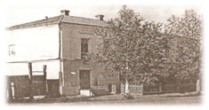
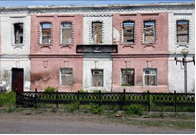
В канун революции 1917 г. умерла жена Щуркина — Авдотья Фѐдоровна, а вскоре неизвестно почему умер сам Щуркин. В его доме поселился шурин Николай Сандалкин.
После революции 1917 г. в доме купца Щуркина побывало множество различных организаций, в т. ч. районная, а затем сельская библиотека. В годы перестройки здесь размещался частный магазин. В 1999 г. в здании случился пожар, после которого остались только стены…

Slide 10
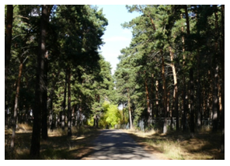
Реликтовый ленточный сосновый бор

Slide 11
Главной достопримечательностью и гордостью Красноярки является реликтовый ленточный сосновый бор. Происхождение бора связано с отложениями речных потоков, спустившихся с гор Алтая во времена второй эпохи оледенения, 15-20 млн. лет назад. При палеоисследованиях неогена в осадочных горных породах отмечено огромное количество разнообразных семян. Это говорит о том, что флора в то время была очень богата. Существующий ныне лес является потомком тех древних лесов, сохранился он небольшими островками благодаря высокому рельефу и особенностям почвенного покрова. Сосновый бор до революции охранялся церковной общиной («церковный бор»). Охрану его и содержание его в надлежащем санитарном состоянии осуществляла церковь. Ходить по бору разрешалось только по отведённым для этого дорожкам, не оставляя мусора.
Про бор в Красноярке ходит немало легенд. По одной из них, своим возникновением он обязан завоевавшим Сибирь казакам. Дескать, походные самовары они топили шишками, которые везли в седельных мешках из северной тайги. При конных переходах семена сосны, вытрясенные из мешков, образовали этот удивительный лесной массив.
Другая легенда гласит, что бор образовался вследствие передвижения кочевых народов, любивших устраивать копчение тушек животных и птиц сосновыми шишками, которые легко перевозились в мешках. Ветром и птицами семена переносились вдоль берега реки с мест отдыха кочевников.

Slide 12
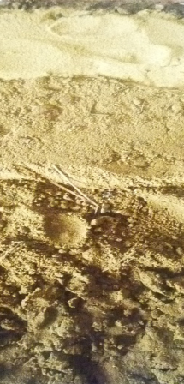
Овраг

Slide 13
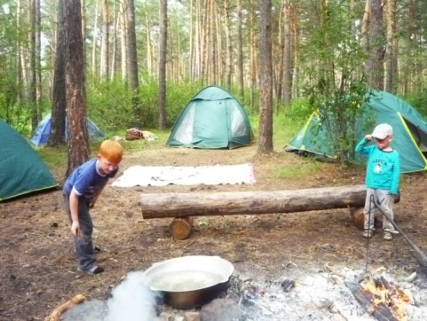
Овраг расположен в лесной зоне, вдали от жилого массива и сельскохозяйственных угодий.
Глубина врезания оврага около 20 метров. На глубине 13 м со второй надпойменной террасы появляется родник, который в народе получил название «Родник Дружбы». Здесь также ярко выражены отложения эоловых песков.
По дну оврага бежит родник. Вода в роднике чистая, бесцветная и прозрачная. Многие жители Красноярки приезжают сюда, чтобы набрать воды, т.к. водопроводная вода желтая, солоноватая.
Этот овраг очень красивый, и привлекает жителей села Красноярка, п. Чернолучье и многих туристов из Омска. Здесь проходят соревнования по туризму и геологии, отрабатываются туристами умение скалолазания, спуск по склону, переправа по бревну со страховкой, а так же умение ставить палатку, разводить костёр. Этот овраг не наносит вреда сельскому хозяйству. Здесь можно расположиться на ночлег и отработать элементы спортивного ориентирования.

Slide 14
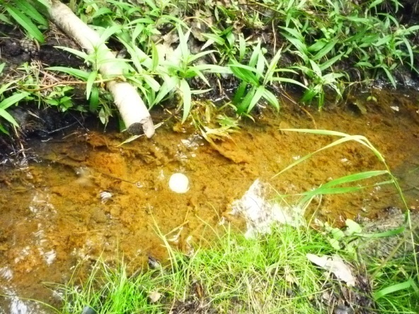
Природный родник

Slide 15
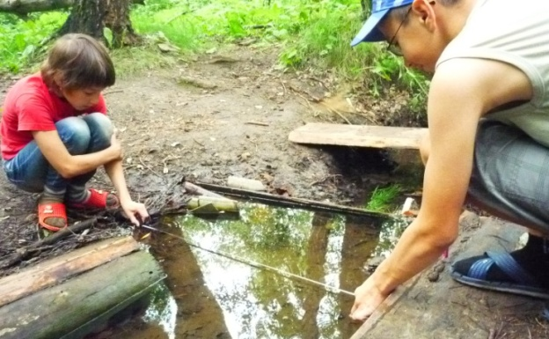
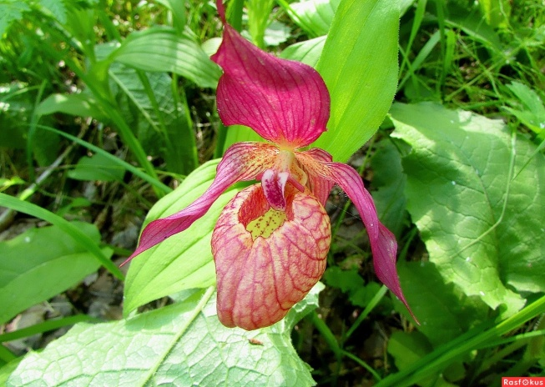
Еще одной достопримечательностью Красноярки является природный родник с очень чистой водой, на берегах которого растет очень редкий цветок, занесенный в Красную книгу Омской области – Венерин башмачок.

Slide 16
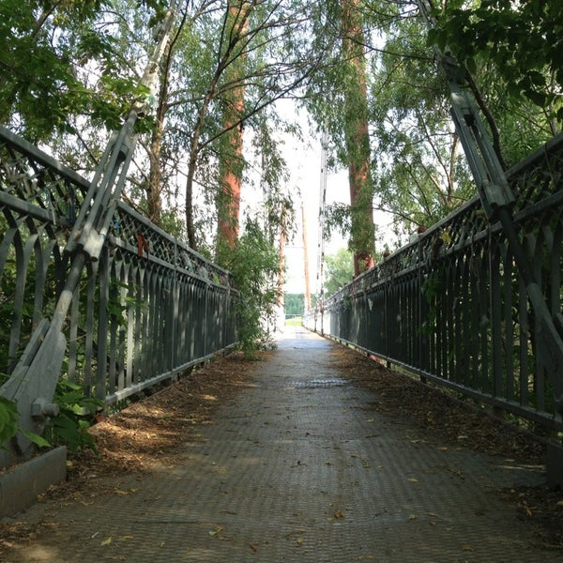
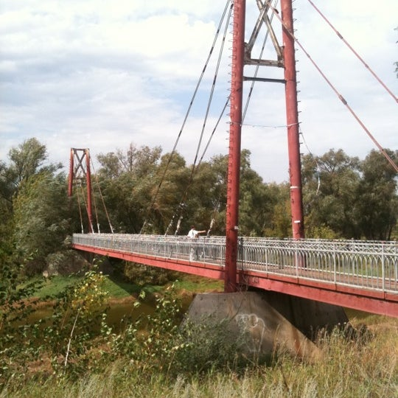
Мост любви

Slide 17
Здесь, как и на одноимённом мосту напротив Лувра, влюблённые пары оставляют замки в знак нерушимой связи. А одинокие люди завязывают ленты, в надежде найти свою половину. Ехать для этого за тысячи километров не нужно. Достаточно добраться до Чернолучья. О том, где находится омский Мост влюблённых, знают далеко не все. Но те, кто действительно хочет сделать свои чувства и отношения ещё крепче, готовы отправиться на поиски этой тайной переправы. В некоторых семьях традиция приезжать сюда передаётся из поколения в поколение. Связана с этим местом и легенда о трагической любви. Некогда неподалёку находилось поселение. В нём жили парень и девушка. Он считал её другом. А она любила его всем сердцем. Безответно. «И приснился девушке сон: будто бы она прыгает с этого моста, и парень тогда должен был осознать, что действительно её любит. Проснулась она и подумала, что сон вещий. И пошла она к этому мосту, и привязала ленту с волос. Бросившись вниз, девушка погибла. А парень наконец-то осознал, что не может жить без неё. И, повязав свою ленточку, он внезапно ослеп. Так что единственным лучиком света в его сердце осталась любовь. Омский Мост влюблённых соединяет берега протоки Иртыша в Чернолучье. Необязательно быть влюблённым или искать свою вторую половинку, чтобы посетить это интересное место. Если вы просто романтик и верите в чудо, можете тоже приехать на Мост влюблённых, оставить свою ленточку и загадать любое желание.

Slide 18
Село Красноярка является поистине одним из красивейших сел Омского района, славится своей историей, традициями и людьми, где живописная природа сделала Красноярку одной из лучших здравниц Омской области.

Slide 19
Спасибо за внимание!

